Slide 1
MathKGZ --
Бир орундуу ондуктар - аралаш - катаны табыңыз
Окуучулар жанындагы суроолорду жана жооптордун каталарын текшериши керек анан окуучулар аларды оңдошу керек.
Окуучуларга канча ката табуу керек экенин айтуунун кажети жок.
Иш барагы ар кандай өлчөмдө жана форматта.
Анимацияларды текшерип, сабагыңызга КЕРЕГИ ЖОК слайддарды ӨЧҮРҮП САЛЫҢЫЗ.

Slide 2


Катаны тап
Үч бурчтукта
айрым каталар бар!
Сен алардын
баарын таба аласыңбы?

Slide 3
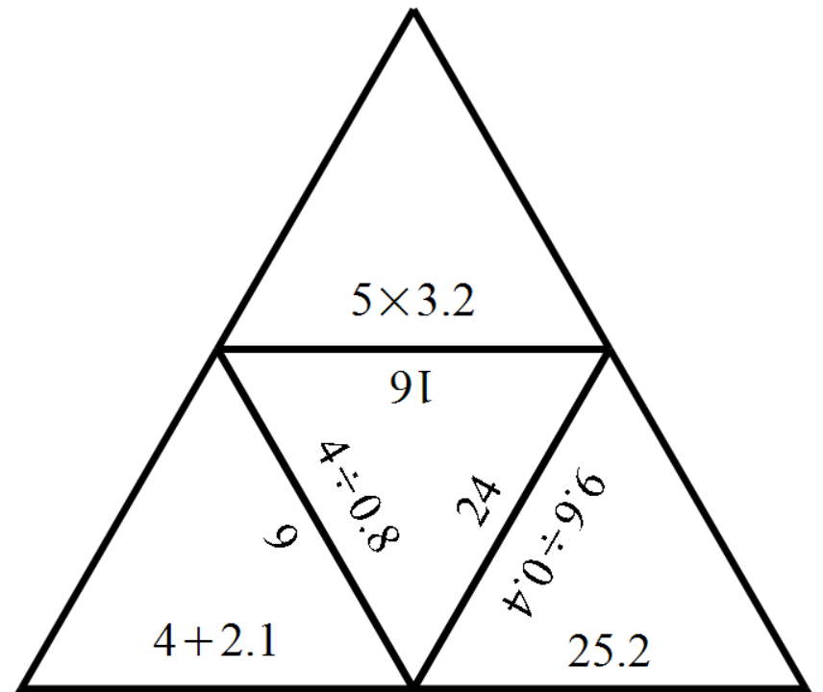
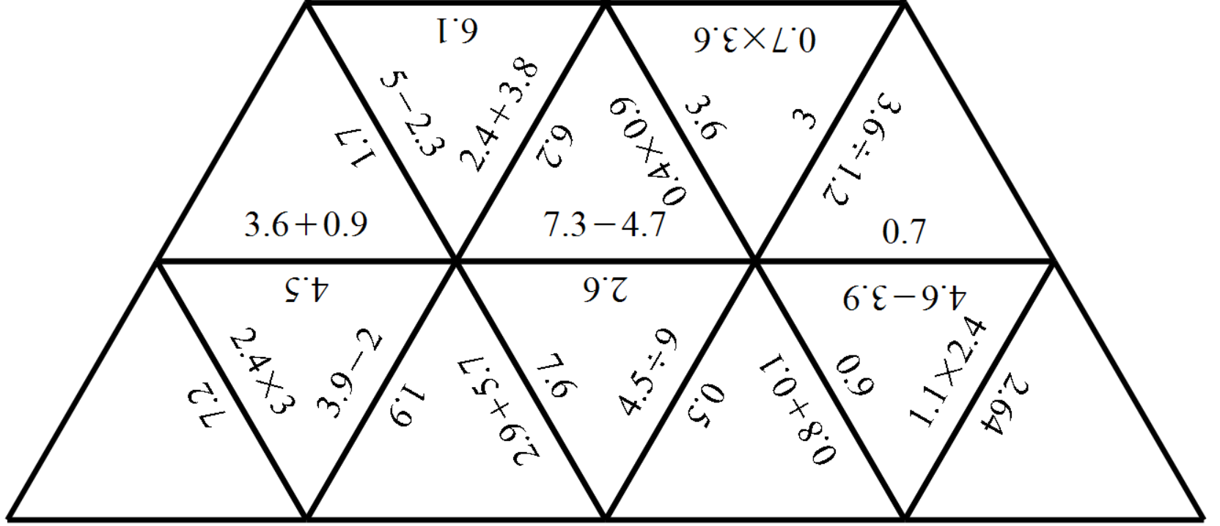
Каталарды издеп –
тап
Каталарды таба аласызбы?
Аларды оңдоңуз!

Slide 4
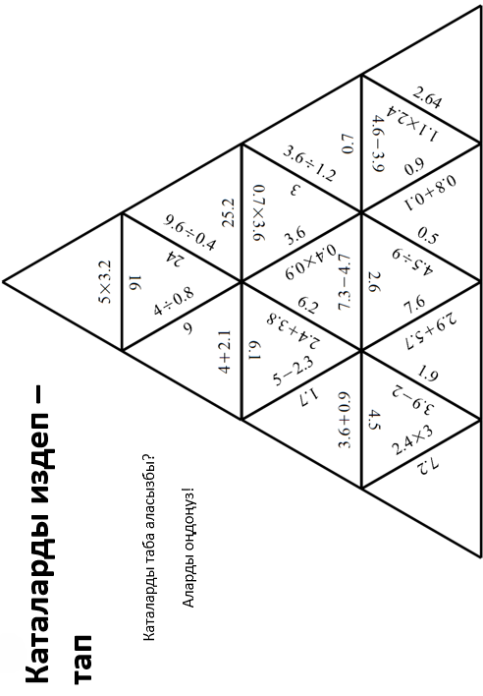
Notes:
Two worksheets to print.

Slide 5
ЖООБУ

Slide 6
Суроолор барбы?
Комментарийлер?
Сунуштар?
…же ката таптыңызбы!?
Турдуу пикирлер учун ыраазычылык билдиребиз.
Сураныч, электрондук кат жөнөтүңүз:
mathematicskgz@gmail.com

